Slide 1
PREDIKCIJA SKLONOSTI KA KARDIOVASKULARNIM POREMEĆAJIMA NA OSNOVU HEMATOLOŠKIH I BIOHEMIJSKIH PARAMETARA KRVI PRIMENOM MAŠINSKOG UČENJA
implementirala:
ANĐELA RISTIĆ

Slide 2


DEFINICIJA PROBLEMA
Kardiovaskularne bolesti su vodeći uzrok smrti i invaliditeta širom sveta.
Projekat omogućava rano otkrivanje pacijenata sa visokim rizikom, smanjujući mogućnost nastanka ozbiljnih komplikacija poput infarkta ili moždanog udara.
Cilj: klasifikacija pacijenata u nisku, srednju i visoku verovatnoću KVB.

Slide 3

Zašto je projekat važan?
Pravovremena identifikacija rizičnih osoba doprinosi smanjenju zdravstvenih troškova.
Lekarima pruža dodatni alat za donošenje informisanih odluka i efikasno praćenje stanja pacijenata.
Projekat omogućava razvoj veština u primeni mašinskog učenja na medicinske podatke, doprinoseći akademskom i profesionalnom usavršavanju.

Slide 4
SKUP PODATAKA
Dataset: Cardiovascular Disease Dataset (Kaggle), ~70.000 pacijenata
Raspodela klasa: ~65–70% zdravih, ~30–35% sa KVB
Atributi:
Demografski: starost, pol
Faktori rizika: visina, težina, BMI, krvni pritisak, pušenje, alkohol, fizička aktivnost
Biohemijski: holesterol, glukoza
Ciljni: prisustvo KVB (0/1)

Slide 5





OBRADA SKUPA PODATAKA
(dodajem BMI)
(učitavanje csv)
(nedostajući podaci
num: medijanom
cat: najčešća vrednost)
(dodajem ap_ratio )
# split into train / validation / test
X_train, X_temp, y_train, y_temp = train_test_split(
X, y, test_size=0.3, stratify=y, random_state=42
)
X_val, X_test, y_val, y_test = train_test_split(
X_temp, y_temp, test_size=0.5, stratify=y_temp, random_state=42
)
+
+
(čuvanje train / validation /test)

Slide 6
MODELI:
Klasa DatasetLoader je zadužena za učitavanje, čišćenje i pripremu podataka.
Automatski deli podatke na train/validation/test skupove, popunjava nedostajuće vrednosti i omogućava standardizovan ulaz modelima.
Klasa ModelTrainer obučava i ocenjuje tri modela (Logistic Regression, Random Forest i XGBoost).
Automatski računa performanse pomoću metrika (accuracy, F1-score, precision, recall, ROC-AUC) i čuva najbolje modele za kasniju upotrebu.
Klasa Predictor koristi sačuvani model i scaler da proceni verovatnoću kardiovaskularnog rizika za datog pacijenta.
Na osnovu rezultata modela, pacijent se svrstava u tri kategorije rizika: nizak (0), srednji (1) i visok (2).
Klasa Patient definiše sve atribute koji opisuju jednog pacijenta, uključujući osnovne demografske i medicinske podatke.
Koristi se za validaciju i prenos podataka između frontend-a i backend-a (FastAPI).

Slide 7
SKRIPTE:
Skripta za pripremu podataka (split_models):
Učitava originalni dataset (cardio_dataset.csv) i kreira nove karakteristike: BMI i ap_ratio
Čisti podatke tako što zamenjuje nule u ap_lo median vrednošću, a potom popunjava nedostajuće vrednosti srednjom (za brojeve) ili najčešćom vrednošću (za kategorije)
Deli skup na: train (70%), validation (15%) i test (15%), koristeći stratifikaciju da ostane isti odnos pozitivnih i negativnih slučajeva
Čuva svaki deo kao poseban CSV fajl (train_data.csv, validation_data.csv, test_data.csv)
Skripta za treniranje modela (train_model):
Učitava pripremljene skupove pomoću klase DatasetLoader, a zatim razdvaja osobine (X) i ciljnu promenljivu (y)
Standardizuje numeričke podatke (StandardScaler) da svi atributi imaju sličan opseg vrednosti
Trenira tri modela: Logistic Regression, Random Forest i XGBoost
Za svaki model meri performanse (accuracy, F1-score, precision, recall, ROC-AUC) a potom čuva model u ./models/trained/
Čuva i scaler (za buduće predikcije) i kolone korišćene pri treniranju

Slide 8
PREDIKCIJA I EVALUACIJA MODELA
API omogućava predikciju rizika od KVB za pojedinačne pacijente.
Ulaz: demografski podaci, vitalni parametri, biohemijski rezultati.
Izlaz: klasa rizika (0 = nizak, 1 = srednji, 2 = visok) i procentualna verovatnoća.
Modeli: Logistic Regression, Random Forest, XGBoost.
Evaluacija: metrike tačnosti, F1-score, precision, recall, ROC-AUC na train/validation/test skupovima.
Podaci prethodno pretprocesirani: skaliranje numeričkih atributa, imputacija nedostajućih vrednosti, balansiranje klasa.
Rezultat: omogućava pouzdano rangiranje pacijenata po riziku i upotrebu u preventivnoj medicini.

Slide 9
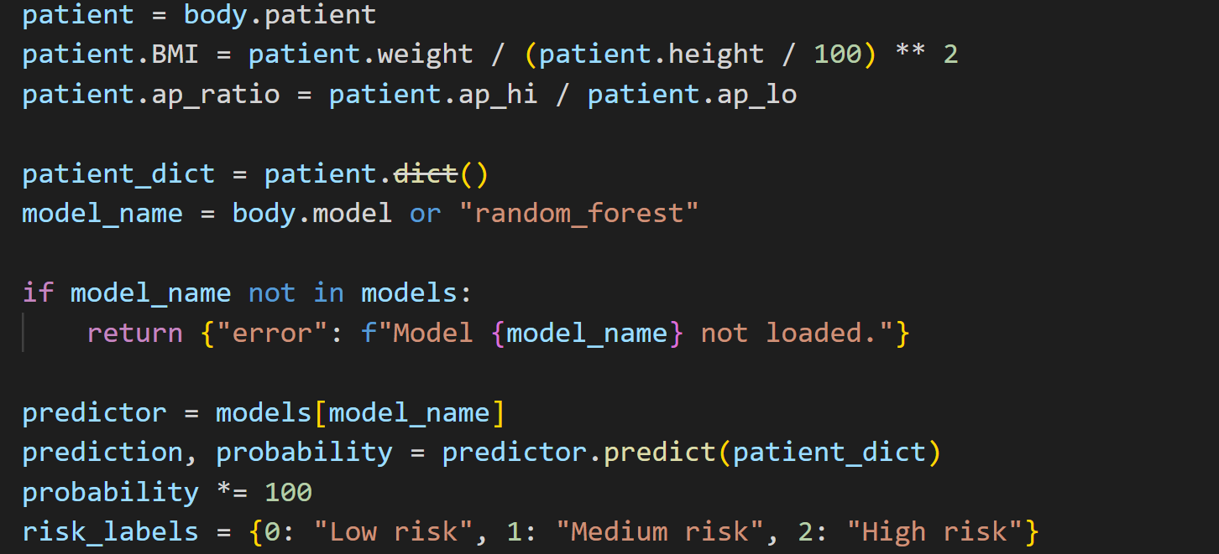
PREDIKCIJA POJEDINAČNIH PACIJENATA:

Slide 10
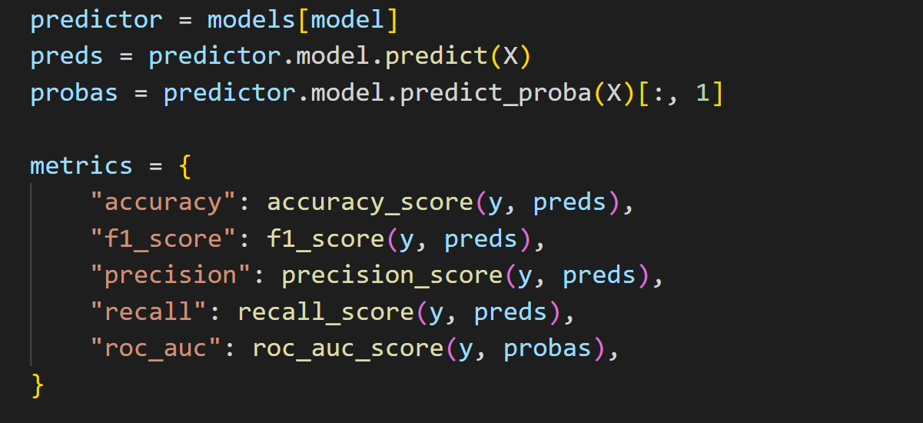
EVALUACIJA MODELA:

Slide 11
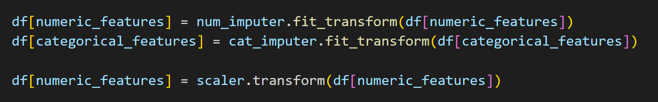
PRETPROCESIRANJE PODATAKA PRE PREDIKCIJE/EVALUACIJE:

